Slide 1
Дидактическая игра по нравственно-патриотическому воспитанию дошкольников.
Подготовил:
воспитатель Дроздова С.П.

Slide 2


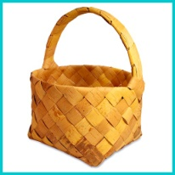

Slide 3


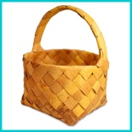
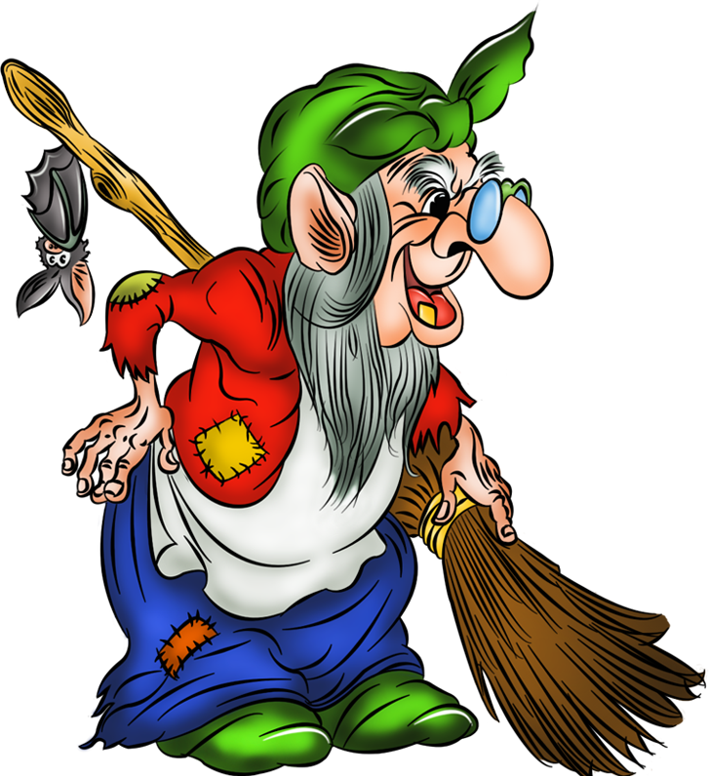

Slide 4
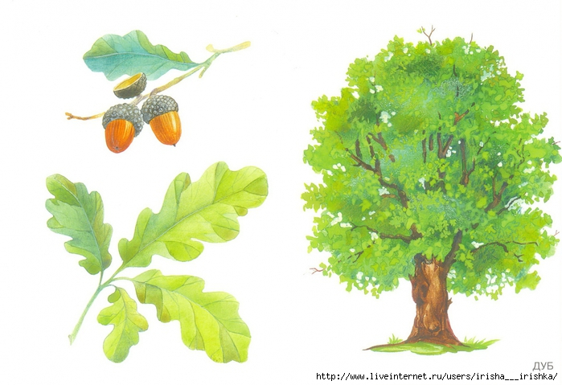

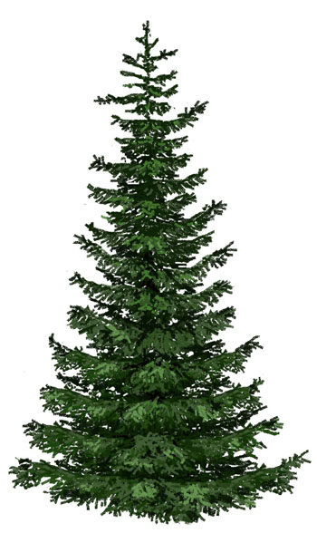



Slide 5




Slide 6






